Slide 1




CHÀO MỪNG QUÝ THẦY CÔ
VỀ DỰ GIỜ THĂM LỚP
Môn Tiếng Việt lớp 3
ÔN TẬP GIỮA HỌC KÌ I (T5)
Giáo viên:
Lớp: 3

Slide 2
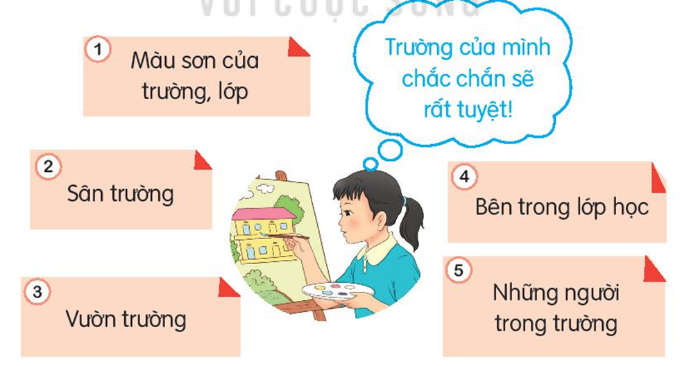
TIẾNG VIỆT
ÔN TẬP GIỮA HỌC KÌ I ( Tiết 5)
1. Luyện tập.
Bài 1. Nói về ngôi trường của em hoặc ngôi trường mà em mơ ước.
Cùng nhau thảo luận nhóm.

Slide 3
TIẾNG VIỆT
ÔN TẬP GIỮA HỌC KÌ I ( Tiết 5)
1. Luyện tập.
Bài 2. Viết đoạn văn về một người trong trường mà em yêu quý.
Gợi ý:
+ Em viết về ai?
+ Người đó như thế nào?
+ Vì sao em yêu quý người đó?
Một trong những người thầy để lại ấn tượng sâu sắc nhất trong lòng em chính là thầy tổng phụ trách của trường. Thầy là người nghiêm khắc nhất trong tất cả những thầy cô ở trường. Nhiệm vụ của thầy là kiểm tra, sát sao kỉ cương nề nếp của tụi quỷ chúng em. Bởi thế mà chúng em luôn có những biệt danh đáng yêu dành cho thầy như tử thần, thần chết. Nhưng thực sự, khi tiếp xúc với thầy, em không còn cảm giác sợ sệt mỗi khi nghe tên thầy nữa.

Slide 4

XIN CHÂN THÀNH CẢM ƠN
QUÝ THẦY CÔ GIÁO VÀ CÁC EM

